Slide 1
Tuning de parâmetros modelos de machine learning
Prof. Leandro Romualdo da Silva

Slide 2
Tuning de modelos
Temos diversas tarefas até chegar em um modelo satisfatório para colocar em ambiente produtivo. Os modelos recebem dois tipos de entrada, uma são os dados de treinamento do modelo, o outro são os hiperparâmetros que são responsáveis pela configuração lógica do algoritmo.
Existem duas formas de tunar seu modelo, manualmente ajustando os parâmetros ou automatizando testes com vários valores para os parâmetros. Existem duas formas automatizadas de fazer isto:
Grid Search - É definido os valores dos parâmetros a ser testado
Random Search - Valores aleatórios para os testes

Slide 3
Hiperparâmetros KNN
n_neighbors: Números de vizinhos (default=5)
Weights: Peso das amostras vizinhas (default=uniform)
metric: Métrica utilizada para cálculo de distância (default = minkowski), as opções são: Manhattan, Hamming e Markowski.
p: Parâmetro de poder para a métrica (default=2)
n_jobs: Número de jobs paralelos para executar no momento da busca de vizinhos (default=1). Define número de cpus que queremos alocar neste processo.

Slide 4
Parâmetros mais comuns
n_estimators - Número de árvores a ser geradas (default 100)
min_sample_split - número mínimo de amostras necessárias para dividir um nó interno (Float ou int, default 2)
min_sample_leaf - Número mínimo de amostras necessárias para dividir um nó da folha (Float ou int, default 2)
max_features - Número máximo de features a serem consideradas ao procurar a melhor divisão (Float ou int, default “auto”)
n_jobs - Número de processos paralelos utilizados (int, default None)
n_iter - Número de interações
min_weight_fraction_leaffloat - Fração mínima ponderada da soma total dos pesos, necessária para estar em um nó folha
verbose - Controla a saída de textos durante o processo de aprendizagem, Valor 0 não mostra nenhum texto.

Slide 5
Parâmetros mais comuns
criterion - Função que mede a qualidade de uma divisão (“gini” ou “entropy”)
min_impurity_decrease - Um nó será dividido se esta divisão induzir uma diminuição da impureza maior ou igual a este valor (float, default 0.0)
bootstrap - Função que define se as árvores serão criadas com todos os dados ou com parte deles (“True” ou “False”)
random_state - Controla a aleatoriedade das amostras, amostragem dos recursos a serem considerados ao procurar a melhor divisão de cada nó ao criar as árvores (se Bootstrap = true)
warm_start - Se definido como true, reutiliza a solução anterior e adiciona mais estimadores, caso contrário uma árvore nova é criada.
class_weight - Permite atribuir pesos diferentes para as classes, boa opção para casos de classes desbalanceadas (class_label:weight)

Slide 6
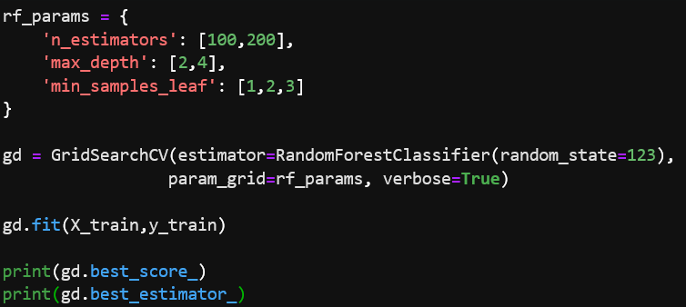
Grid Search
Algoritmo que busca a melhor configuração de parâmetros dentro de um range de valores definido previamente.
Tem uma vantagem em datasets menores pois em datasets maiores pode levar muito tempo de processamento

Slide 7
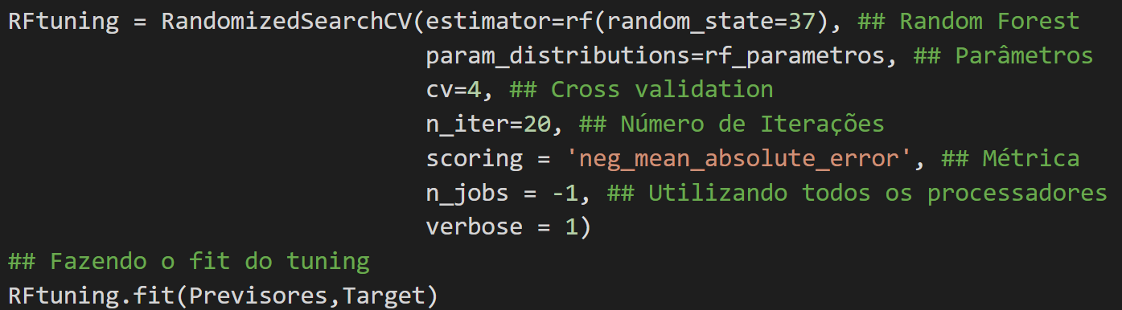
Random Search
Muito semelhante ao Grid Search o Random Search busca os melhores parâmetros mas com uma busca de combinações aleatória dos parâmetros. A principal vantagem é poder definir um número específico de amostras para cada hiperparâmetro a ser testado.

Slide 8
Exercício
Altere os parâmetros que julgar necessário do modelo random forest a fim de otimizar seus resultados.
Poste seu resultado e os parâmetros que foram utilizados no Classroom.

